Slide 1

PT. Berkat Cahaya Novena
Bogor, 16 Januari 2023

Slide 2
  Pembahasan :
  Status tindak lanjut hasil rapat tinjauan manajemen sebelumnya.
  Perubahan isu–isu eksternal dan internal yang relevan dalam Sistem Manajemen Keamanan Pangan
  Informasi kinerja dan efektifitas Sistem Manajemen Keamanan Pangan, termasuk trend:
    Hasil dari kegiatan untuk memperbaharui sistem manajemen
    Hasil pemantauan dan pengukuran
    Analisa dari hasil kegiatan verifikasi terhadap PRP dan HACCP Plan
    Ketidaksesuaian dan tindakan perbaikan
    Hasil audit (Eksternal dan Internal)
    Inspeksi dari Badan Regulatori dan atau Pelanggan (Customer)
    Kinerja penyedia eksternal
    Tinjauan terhadap risiko dan peluang serta keefektifan tindakan pengendalian yang dilakukan
    Pencapaian sasaran keamanan pangan

Slide 3
  Kecukupan sumber daya.
  Kondisi darurat, Penarikan produk, atau Penolakan produk (jika terjadi).
  Informasi-informasi yang diperoleh dari pihak yang berkepentingan seperti persyaratan, permintaan ataupun keluhan.
  Peluang perbaikan.
  Rekomendasi atau Keluaran hasil Rapat tinjauan manajemen
  Keputusan yang diambil ataupun tindakan yang diperlukan terkait peluang perbaikan yang ada.
  Semua kebutuhan yang diperlukan untuk memperbaharui ataupun melakukan perubahan terhadap Sistem manajemen keamanan pangan termasuk sumber daya yang dibutuhkan ataupun revisi terhadap Kebijakan Pangan dan Sasaran Keamanan Pangan

Slide 4
Tindak Lanjut Hasil Rapat Management Review Sebelumnya
1. Keputusan dan Rencana Tindakan terkait peluang perbaikan yang ada meliputi:
Membuat ruang stalling dan blast freezer agar mempercepat waktu pengerjaan dan memperlambat pertumbuhaan mikrobiologi
Melakukan peninggian atap agar karyawan tidak merasa kepanasan
Indeks Sasaran keamanan pangan < 2
2. Kebutuhan untuk perubahan pada sistem manajemen keamanan pangan:
Sasaran keamanan Pangan indeks komplain di rubah dari 3.0 ke 2.0
Membuat sistem terkomputerisasi diarea RMS
3. Kebutuhan Sumber Daya
a. Penambahan Karyawan QAQC dan GAHR Sr spv

Slide 5
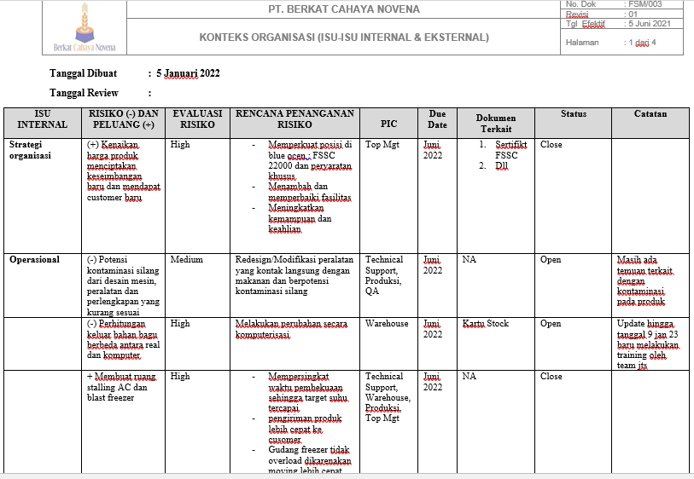
Isu Eksternal dan Internal organisasi sudah dituangkan dalam dokumen Konteks Organisasi.

Slide 6
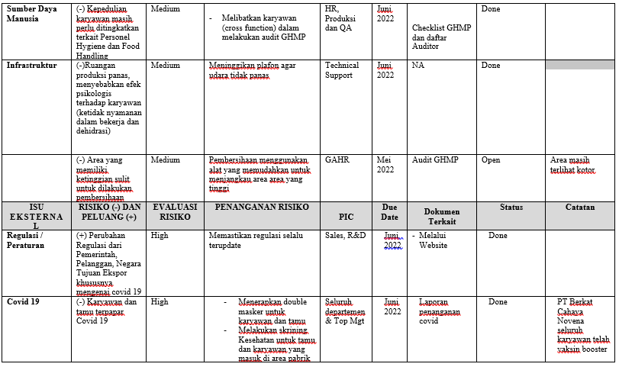
Isu Eksternal dan Internal organisasi sudah dituangkan dalam dokumen Konteks Organisasi.
Lanjutan

Slide 7
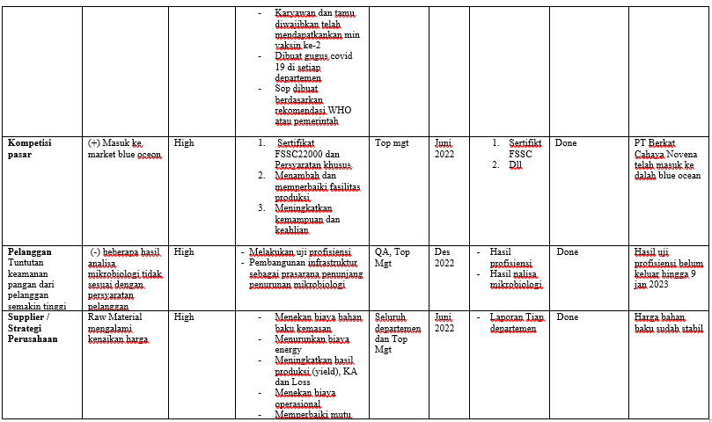
Isu Eksternal dan Internal organisasi sudah dituangkan dalam dokumen Konteks Organisasi.
Lanjutan

Slide 8
A. Hasil Aktifitas Pemukhtahiran Sistem
CCP 1 Tidak ada issue ( Stock Termocupple)
CCP 2 Tidak digunakannya screen burner berpengaruh kepada tidak ditemukannya benda asing (keamanan pangan )
OPRP Oven Rotary akan mempengaruhi kepada keamanan pangan jika di ubah suhu dan waktunya
Penggunan Blast freezer sangat berpengaruh pada penurunan mikrobiologi
Penggunaakn seal pada produk MamaSuka dan WS 308 mempunyai pengaruh positif terhadap keamanan pangan
Ketidakmampuan Metal detector fresh menangkap per hasil temuan dikarenakan limit/batas kemampuan MD telah mecapai maksimal
Pengukuran CCP produk fresh di rasa kurang efektif jika pengukuran di luar EB
Audit cross departemen sangat membatu dan positif terhadap keamanan pangan

Slide 9
b. Hasil pemantauan dan pengukuran
  GHMP Telah dlakukan cross function di setiap bulan dan efektif dari segi keamanan pangan
  OPRP Issue di Suhu oven yang sekarang sedang diamati penurunan suhu dan waktu terhadap keamanan pangan
  CCP 1 Dry Issue terkait adanya suhu burner yang tidak mencapai 80 C
  CCP 2 Dry MD temuan tangkapan dari patahan screen burner, baut dll
  CCP 1 Tidak ada temuan
  CCP 2 Tidak ada temuan

Slide 10
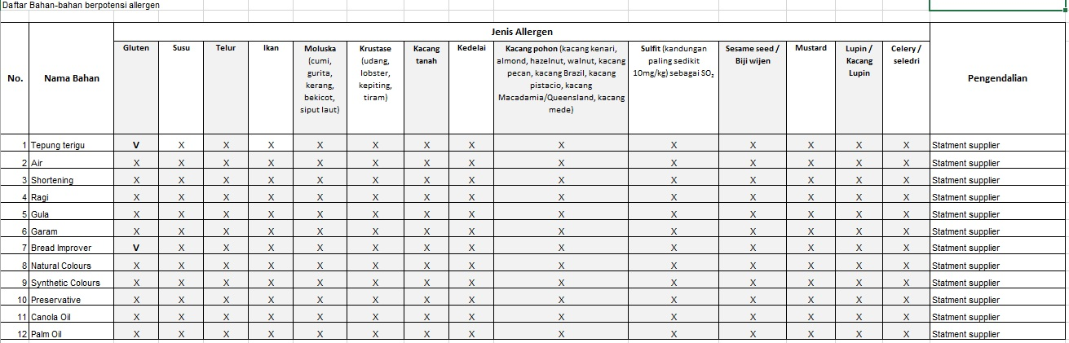
b. Hasil pemantauan dan pengukuran
G. Managemen Allergen

Slide 11
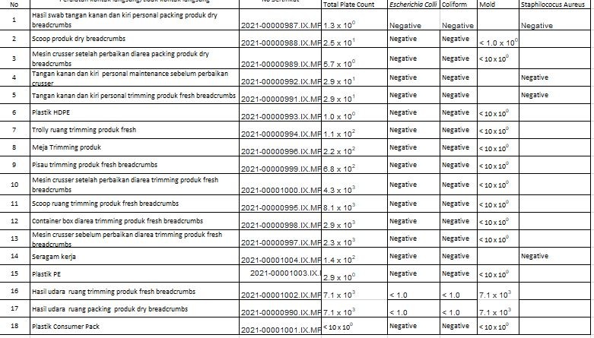
b. Hasil pemantauan dan pengukuran
H. Risk Based Monitoring Evironmetal trand analysis

Slide 12
b. Hasil pemantauan dan pengukuran
I. Food Defense Plan Vs Verification and effectiveness
1. CCTV mati pada saat pembangunan
2. Pagar/Gerbang masih memungkinkan orang lain masuk kertika ada pembangunan
3. Penutupan Pintu dengan Gembok masih inkonsistensi
J. Food Fraud Plan Vs Verification and effectiveness
1. Terigu selisih antara fisik dan komputer
K. Air Produksi Masih belum memenuhi standar permenkes 492 tahun 2010
L. Kalibrasi telah dilakukan 1 tahun sekali. 3 magnet trap harus di ganti karena tidak memenuhi standar di bawah 1500

Slide 13
    c. Analisa dari hasil kegiatan verifikasi terhadap PRP dan HACCP Plan
Penambahaan alur proses terkait rework
Penambahaan point di OPRP terkait
Penambahaan mesin rounding dan dimasukan kedalam haccp plan dan alur proses

Slide 14
D. Ketidaksesuaiaan dan tindakan korektif
1. Komplain Internal
Kontaminasi berupa rambut polly unggul
Temuan benda asing berupa serabut dari conveyor rounding
Sarung tangan pada produk mamasuka white
2. Bahan Baku kualitas bahan baku sesuai dengan yang di harapkan ada beberapa komplain untuk supplier
Temuan Kutu pada produk tepung terigu
Temuan rambut pada kemasan polly unggul

Slide 15
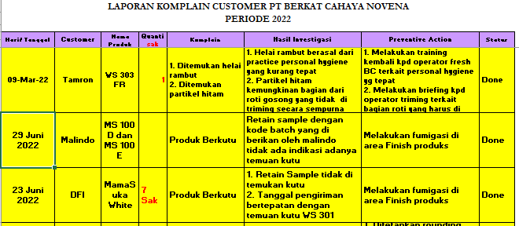
    d. Ketidaksesuaian dan tindakan Korektif
    3. Komplain Customer

Slide 16
e. Hasil Audit
Internal
Audit Internal Semester 1 telah dilaksanakan tanggal 28 & 29 Juni 2021
Dengan temuan :
Minor = 4 minor
Observasi =
Seluruh Temuan sudah ditindaklanjuti
Audit Internal Semester 2 telah di laksanakan pada 29 & 30 Desember 2022
Denagan Temuan:
Major: Air produksi pH kurang dari 6,5
Limbah B3
Minor Berulang Daun/dahan masuk area produksi
Perbaikan Infrastruktur
Kebersihaan Area Yang Sulit Terjangkau
Update tamu reguler

Slide 17
f. Hasil Inspeksi Badan Regulatori & Audit Customer :
e. Hasil Audit
Eksternal
Audit eksternal telah dilaksanakan oleh SAI Global tanggal 2019
Dengan Ruang lingkup Penerapan FSSC 22000:2018 V5.1
temuan : 8 (Delapan temuan Minor)
Status : Seluruh temuan sudah selesai ditindaklanjuti.
PT Daesang Food Indonesia
Audit dilaksanakan pada tanggal 10 Januari 2022
Tidak ada temuan
PT Serafood Indonesia
Audit Dilaksanakan Pada tanggal 26 Oktober 2022
Semua temuan telah di tindaklanjuti

Slide 18
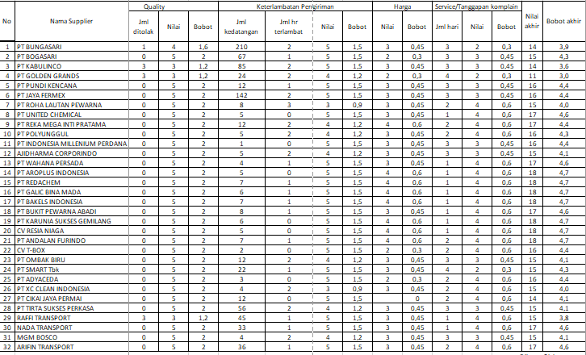

Slide 19
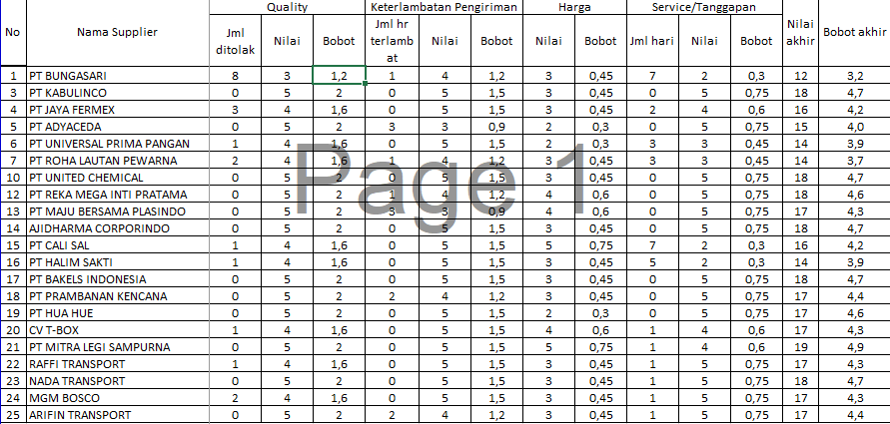

Slide 20
    h. Tinjauan terhadap risiko dan peluang serta keefektifan tindakan pengendalian yang dilakukan
Kode Dokumen: FMS/004
Revisi: 00
Tanggal Efektif: 13 November 2020

Slide 21
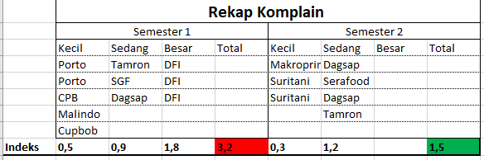
    i. Pencapaian Sasaran Keamanan Pangan

Slide 22
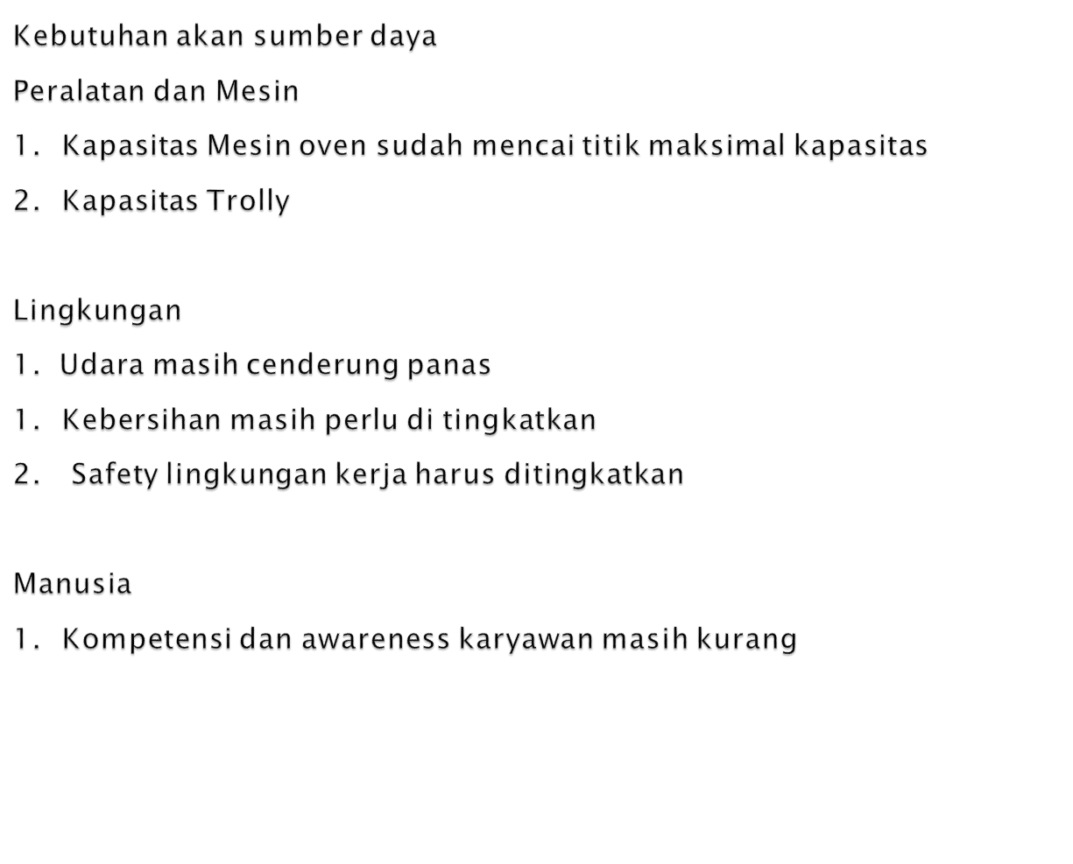

Slide 23


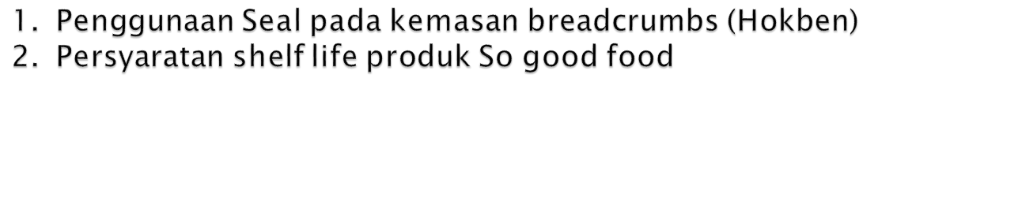

Slide 24


Slide 25
Keluaran Rapat Tinjauan Manajemen
1. Keputusan dan Rencana Tindakan terkait peluang perbaikan yang ada meliputi:
Membuat ruang fresh beredcrums secara terpisah
2. Kebutuhan untuk perubahan pada sistem manajemen keamanan pangan:
Membuat ruang fresh beredcrums secara
Membuat sistem terkomputerisasi diarea RMS
3. Kebutuhan Sumber Daya
a. Penambahan Karyawan

Slide 26
TERIMA KASIH

